Slide 1
WPF入门基础教学(1)
- 痕迹
布局
C#群: 874752819
github: https://github.com/HenJigg
Blog: https://www.cnblogs.com/zh7791/
B站: https://space.bilibili.com/32497462

Slide 2
1.布局的基本原则
一个窗口中只能包含一个元素
不应使用坐标设置元素的位置
大多数情况不应显示定义元素尺寸
支持多元素时, 可使用嵌套容器

Slide 3
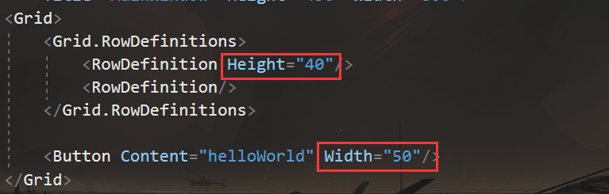
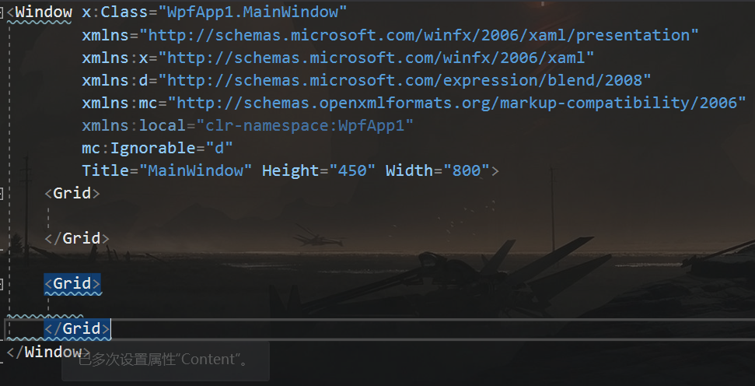
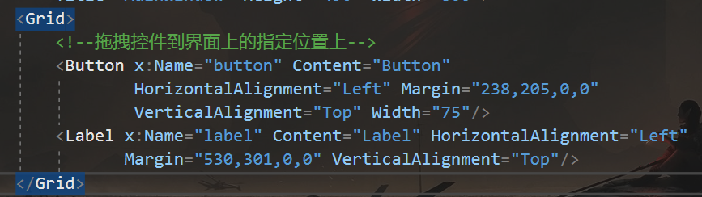
1.1 错误示例
多数情况下,我们可是通过设置元素的位置
而不是固定元素的尺寸, 这样当内容变化时,
元素的尺寸也可以动态的变化
一个窗口中仅支持一个元素, 如需支持多个元素, 则可以使用嵌套式布局的方式。
尽量不用手动拖拽控件的形式创建界面, 尽管WPF中仍然支持这一部分,因为生成的部分的代码仍然在后期需要手动更新。

Slide 4
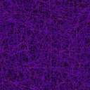
2.布局属性
HorizontalAlignment | 用于设置子元素在容器中的水平位置。 参数: Center、Left、Right、Stretch
VerticalAlignment | 用于设置子元素在容器中的垂直位置。 参数: Center、Top、Bottom、Stretch
Margin | 用于设置子元素在容器中的边距。 参数: 4个方向的边距(左、上、右、下) 使用: 可以同时设置4个相同边距、也可以单独设置每条边的边距。
Height/Width MinHeight/MinWidth MaxHeight/ MaxWidth | 设置元素的基本尺寸、有固定尺寸、最小尺寸、最大尺寸

Slide 5
3.常用布局容器
Grid
StackPanel
WrapPanel
DockPanel
UniformGrid

Slide 6
3.1 Grid
Grid为wpf中最常用的布局容器, 作为View中的主要组成部分, 负责框架中整体的页面布局。
ShowGridLines: 可以设置行业的边距线的显示。
Grid. RowDefinitions : 可以创建任意行, 进行固定高度与百分比高度设置。
Grid. ColumnDefinitions: 可以创建任意列, 进行固定宽度与百分宽度设置。
Notes:
示例代码， 创建三行三列:
<Grid>
<Grid.ColumnDefinitions>
<ColumnDefinition Width="10"/>
<ColumnDefinition Width="2*"/>
<ColumnDefinition/>
</Grid.ColumnDefinitions>
<Grid.RowDefinitions>
<RowDefinition Height="10"/>
<RowDefinition Height="2*"/>
<RowDefinition/>
</Grid.RowDefinitions>
</Grid>

Slide 7
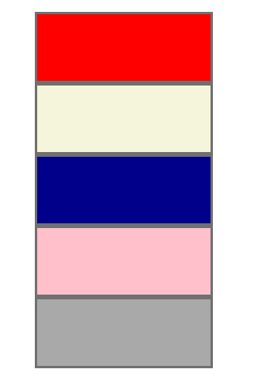
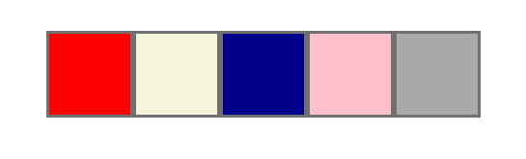
3.2 StackPanel
Orientation: 用于设置StackPanel的元素排列方式。默认以垂直的方式布局。
Horizontal为水平布局, Vertical为垂直布局, 分别设置水平和垂直的效果如下:
Notes:
StackPanel示例代码:
<StackPanel Orientation="Horizontal">
<Button Width="40" Height="40" Background="Red"/>
<Button Width="40" Height="40" Background="Beige" />
<Button Width="40" Height="40" Background="DarkBlue"/>
<Button Width="40" Height="40" Background="Pink"/>
<Button Width="40" Height="40" Background="DarkGray" />
</StackPanel>

Slide 8
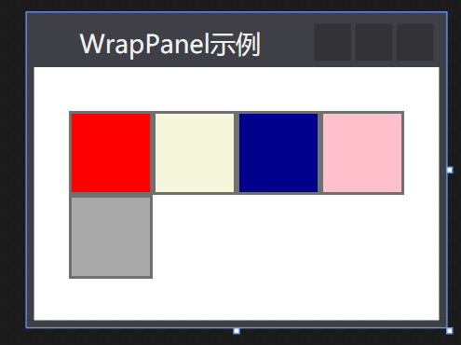
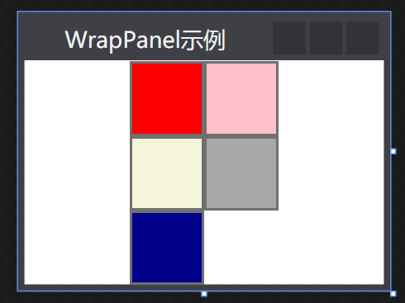
3.3 WrapPanel
WrapPanel与StackPanel类似的功能, 相对于WrapPanel , 具有在有限的容器范围内, 可以自动换行, 或者换列处理。具体则取决于WrapPanel的排列方式 (Orientation )。
下图演示当容器的大小不足够呈现有限的元素时, 针对元素会自动换行/列：
Horizontal
Vertical
Notes:
WrapPanel示例代码:
<Grid>
<WrapPanel Orientation="Horizontal" HorizontalAlignment="Center" VerticalAlignment="Center">
<Button Width="40" Height="40" Background="Red"/>
<Button Width="40" Height="40" Background="Beige" />
<Button Width="40" Height="40" Background="DarkBlue"/>
<Button Width="40" Height="40" Background="Pink"/>
<Button Width="40" Height="40" Background="DarkGray" />
</WrapPanel>
</Grid>

Slide 9
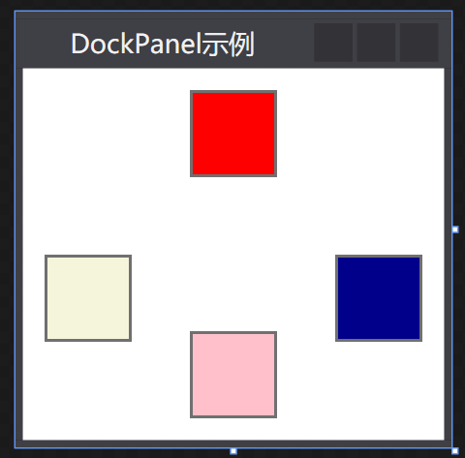
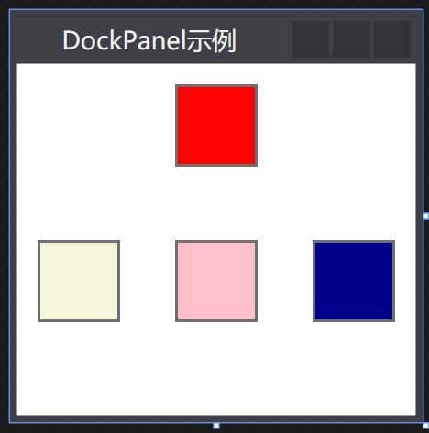
3.4 DockPanel
包含在DockPanel中的元素, 具备DockPanel.Dock的4个枚举值（Top/Left/Right/Bottom） 用于设置元素的锚定位置 .
LastChildFill : 容器中的最后一个元素时, 默认该元素填充DockPanel所有空间, 默认值为True .
DockPanel中的元素未显示添加DockPanel.Dock属性时, 系统则会默认为DockPanel.Dock=“Left” .
LastChildFill=True
LastChildFill=False
Notes:
DockPanel示例代码:
<DockPanel LastChildFill="True" Margin="10">
<Button DockPanel.Dock="Top" Width="40" Height="40" Background="Red"/>
<Button DockPanel.Dock="Left“ Width="40" Height="40" Background="Beige" />
<Button DockPanel.Dock="Right" Width="40" Height="40" Background="DarkBlue"/>
<Button DockPanel.Dock="Bottom" Width="40" Height="40" Background="Pink"/>
</DockPanel>

Slide 10
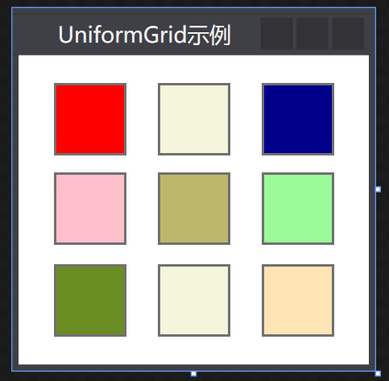
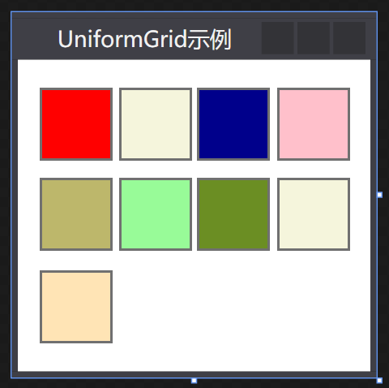
3.5 UniformGrid
与Grid不同的是, 该容器具备Columns/Rows 属性, 通过设置该属性, UniformGrid则具备相应的行与列, 但是设置的Columns/Rows不允许单独的进行容器的大小设置。
位于UniformGrid中的子元素, 按输入顺序排列至容器中, 直至填充容器的所有空间。
未显示指定Columns/Rows, UniformGrid则为子元素动态分配Columns/Rows, 换行与换列的基准主要基于UniformGrid的容器大小 ( 宽度与高度) 。
未显示设置行列
显示设置4列
Notes:
UniformGrid示例代码：
未显示设置Columns/Rows:
<UniformGrid Margin="10">
<Button Width="40" Height="40" Background="Red"/>
<Button Width="40" Height="40" Background="Beige" />
<Button Width="40" Height="40" Background="DarkBlue"/>
<Button Width="40" Height="40" Background="Pink"/>
<Button Width="40" Height="40" Background="DarkKhaki"/>
<Button Width="40" Height="40" Background="PaleGreen"/>
<Button Width="40" Height="40" Background="OliveDrab"/>
<Button Width="40" Height="40" Background="Beige" />
<Button Width="40" Height="40" Background="Moccasin"/>
</UniformGrid>
显示设置Columns :
<UniformGrid Margin="10" Columns="4">
<Button Width="40" Height="40" Background="Red"/>
<Button Width="40" Height="40" Background="Beige" />
<Button Width="40" Height="40" Background="DarkBlue"/>
<Button Width="40" Height="40" Background="Pink"/>
<Button Width="40" Height="40" Background="DarkKhaki"/>
<Button Width="40" Height="40" Background="PaleGreen"/>
<Button Width="40" Height="40" Background="OliveDrab"/>
<Button Width="40" Height="40" Background="Beige" />
<Button Width="40" Height="40" Background="Moccasin"/>
</UniformGrid>

Slide 11
总结
掌握最为常用的最外层布局容器 Grid , StackPanel则为有限的空间内垂直或水平分布元素。
WrapPanel 相对于StackPanel 其自适应空间, 可进行自动 ( 换行/换列）处理, 适用于自适应布局及元素的个数不固定的情况。
DockPanel 具备4个方向的锚定功能, 可适应灵活的非固定的页面布局。

